Slide 1


Projet : ASSURANCEPLUS
Eliot MAFILLE
Hugo DE BRABANDER
Corentin LE NOZAHIC
Théo DALLET--THUILLIER

Slide 2
Introduction
ASSURANCEPLUS
Notes:
Contexte :
Notre projet s'inscrit dans le cadre de notre formation en ingénierie informatique.
Objectif principal : Proposer une solution intégrée et sécurisée pour la gestion et la supervision d'un système d'information.
Objectifs clés :
Mettre en place une infrastructure réseau performante et sécurisée.
Assurer la protection des données et la résilience face aux cybermenaces.
Optimiser la gestion des utilisateurs et des ressources au sein de l'organisation.
Solution proposée :
Une architecture réseau complète intégrant des technologies essentielles : VPN, Proxy, Intranet, DNS, DHCP, Firewall, etc.
Utilisation d'outils de supervision pour une gestion proactive.
Renforcement de la sécurité et de la gestion des utilisateurs via Active Directory et GPO.

Slide 3
Sommaire
Présentation de notre structure
Technologies utilisées
Sécurité et gestion des systèmes
Impact environnemental

Slide 4
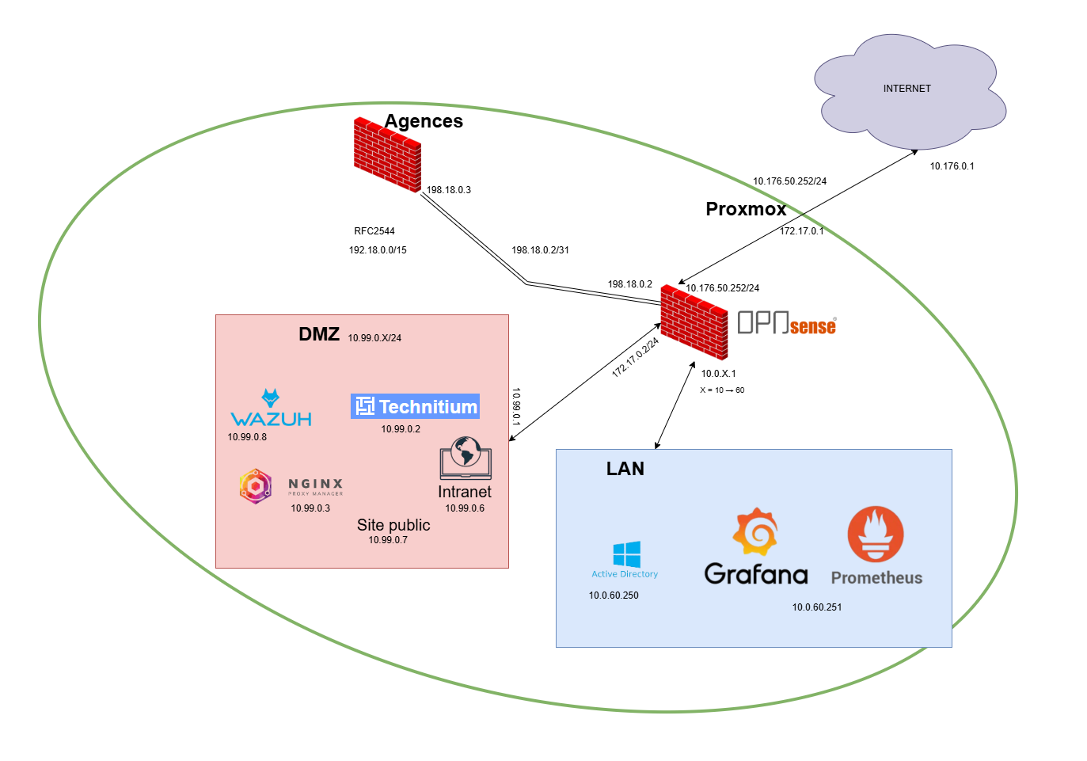
Présentation générale

Slide 5

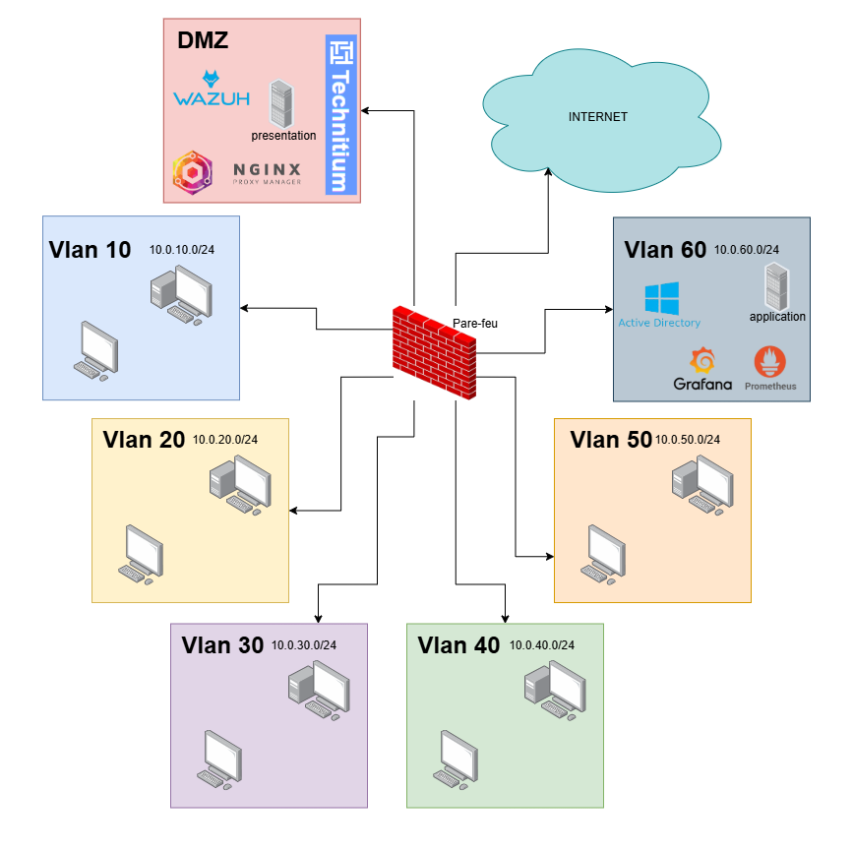
Segmentation du réseau

Slide 6
Technologies utilisées
VPN
Proxy
Intranet
DNS
Firewall

Slide 7

VPN
Notes:
Une définition rapide.
Un schéma ou un diagramme si possible pour illustrer.
L’utilisation dans votre projet.
Les avantages spécifiques.

Slide 8

Proxy
Notes:
Une définition rapide.
Un schéma ou un diagramme si possible pour illustrer.
L’utilisation dans votre projet.
Les avantages spécifiques.

Slide 9
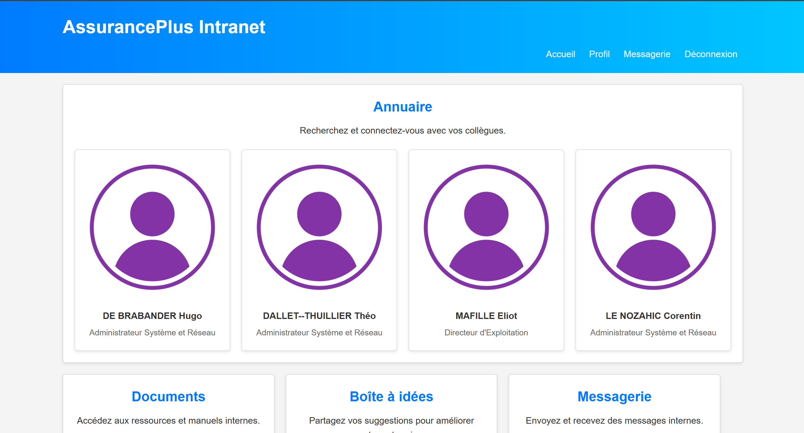
Intranet
Notes:
Une définition rapide.
Un schéma ou un diagramme si possible pour illustrer.
L’utilisation dans votre projet.
Les avantages spécifiques.

Slide 10

DNS
Technitium
Notes:
Une définition rapide.
Un schéma ou un diagramme si possible pour illustrer.
L’utilisation dans votre projet.
Les avantages spécifiques.

Slide 11

Firewall
Notes:
Une définition rapide.
Un schéma ou un diagramme si possible pour illustrer.
L’utilisation dans votre projet.
Les avantages spécifiques.

Slide 12
Sécurité et gestion des systèmes
Supervision
Hyperviseur
Active Directory

Slide 13


Supervision
Notes:
Montrer comment elle permet de surveiller et anticiper les pannes.

Slide 14
Hyperviseur

Slide 15

Active Directory
Notes:
Insister sur leur rôle dans la gestion des utilisateurs et des politiques de sécurité.

Slide 16
Impact environnemental
Ordinateur portable :
162 kg de CO₂e / ordinateur
Serveur :
300 kg de CO₂e / serveur
Total:
8850 kg de CO₂e / année
Routeur :
75 kg de CO₂e
Switch :
75 kg de CO₂e
Notes:
Insister sur leur rôle dans la gestion des utilisateurs et des politiques de sécurité.

Slide 17
Avez-vous des questions ?

